Slide 1
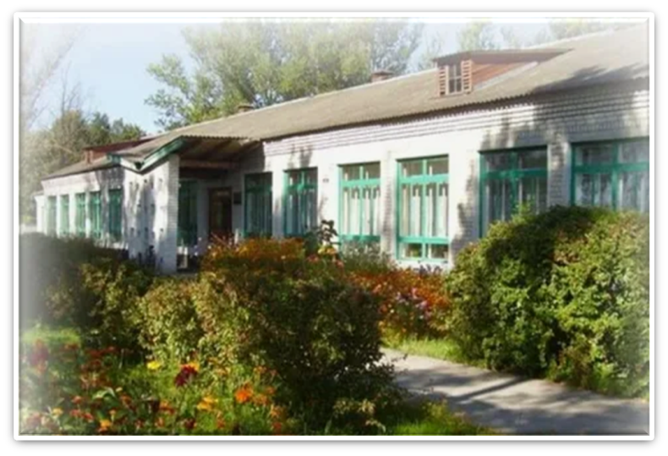
Перспективный профиль
МБОУ Летошницкой СОШ с учетом показателей проекта
«Школа Минпросвещения России»
Управленческая команда:
Е.А. Чепиков
директор;
зам.директора по УВР Разуванова О.Ф.; советник по воспитательной работе Яшина М.А.
Педагоги: Селезнева Н.В; Фатеева М.В.; Мовсесян Л.М.

Slide 2
Этапы внедрения: МБОУ ЛЕТОШНИЦКАЯ СОШ
50%
100%
100%
30%
этапы | Прохождение управленческой командой курсов повышения квалификации по теме «Школа Минпросвещения России: новые возможности для повышения качества образования» в очно-заочном формате с применением дистанционных образовательных технологий(в курсах участвовали 6 членов управленческой команды). | Проведение самодиагностики в целях определения степени соответствия школы показателям модели «Школа Минпросвещения России» . | Подготовка перспективного профиля МБОУ ЛЕТОШНИЦКАЯ СОШ (система конкретных мероприятий - Дорожная карта) | Разработка программы развития в новой редакции, рассчитанной на три года

Slide 3
Опыт обучения на курсе
«Школа Минпросвещения России»: новые возможности для повышения качества образования
Что нового?
Новые возможности формирования устойчивой системы качественного образования
Что самое полезное?
Показатели единого образовательного пространства по выделенным ключевым направлениям
Что самое актуальное?
Нормативные документы и методические рекомендации курса в достижении показателей проекта
Результат:
Разработка перспективного портрета, формирование индивидуального образовательного маршрута МБОУ ЛЕТОШНИЦКОЙ СОШ

Slide 4
Результаты самообследования
МБОУ ЛЕТОШНИЦКОЙ СОШ
Школа соответствует показателям и критериям модели «Школа Минпросвещения России на среднем уровне.
Полный уровень по направлениям: Воспитание, Творчество, Здоровье.
Средний уровень по направлениям: Знание, Профориентация, Учитель. Школьная команда, Школьный климат, Образовательная среда.
Ориентация на полученный уровень соответствия позволит управлять изменениями при планировании профиля развития

Slide 5
Результаты самообследования
МБОУ ЛЕТОШНИЦКОЙ СОШ
Образовательная среда.
Создание условий
Инклюзивное
образование
Школьный климат
Профориентация
Планирование системных мероприятий по переходу на более высокий уровень

Slide 6





Перспективный профиль
МБОУ ЛЕТОШНИЦКОЙ СОШ
Средний уровень | Полный уровень | Средний уровень | Полный уровень | Полный уровень
Знания | Воспитание | Профориентация | Творчество | Здоровье
Разработать единое календарно-тематическое планирование--Разработать единые рекомендации по контрольным работам и домашним заданиям. -Заключить договора по сетевой форме реализации образовательных программ. -Разработать модульный курс «Технология» – платформа технологического образования, кластер формирования метапредметных результатов» | Привлечь большее количество обучающихся в детские молодежные объединения (Движение первых, «Юнармия»). Расширить работу волонтерского движения. Усилить работу по взаимодействию с детскими общественными объединениями | Привлечь большее количество обучающихся в проект «Билет в будущее; Заключить сетевые договора по профориентации с колледжами и предприятиями города. Разработать план психологического и тьюторского сопровождения выбора профессии. | Разработать программу школы полного дня: внеурочной деятельности и дополнительного образования Создать школьный театр. Активизировать школьный пресс-центр. | Увеличение видов спорта в рамках школьного спортивного клуба. Проводить мероприятия по популяризации выполнения норм ГТО.

Slide 7
Перспективный профиль
МБОУ ЛЕТОШНИЦКОЙ СОШ
Полный уровень | Полный уровень | Полный уровень
Учитель. Школьная команда | Школьный климат | Образовательная среда
2023 год -Освоить технологию межпредметного сотрудничества; -Обучить 100% педагогических сотрудников на курсах повышения квалификации «Технологии формирования функциональной грамотности обучающихся 2024год -Внедрить технологию межпредметного сотрудничества | -Оснастить кабинет «Наш организм» (изучение питания); -Оборудовать интерактивную комнату (комната тишины); -Спроектировать креативные пространства для организации конкурсов, проектов, фестивалей, конференций. | 2023 год -Изучить возможности российского программного обеспечения. 2024 год -Включить трансформируемое пространство в образовательный процесс; -создать сетевые группы на платформе «Сферум»; -приобрести электронные учебники; Полный уровень 2025 год -Организовать дополнительные пространства для реализации инициатив (школьное кафе, сцена)

Slide 8
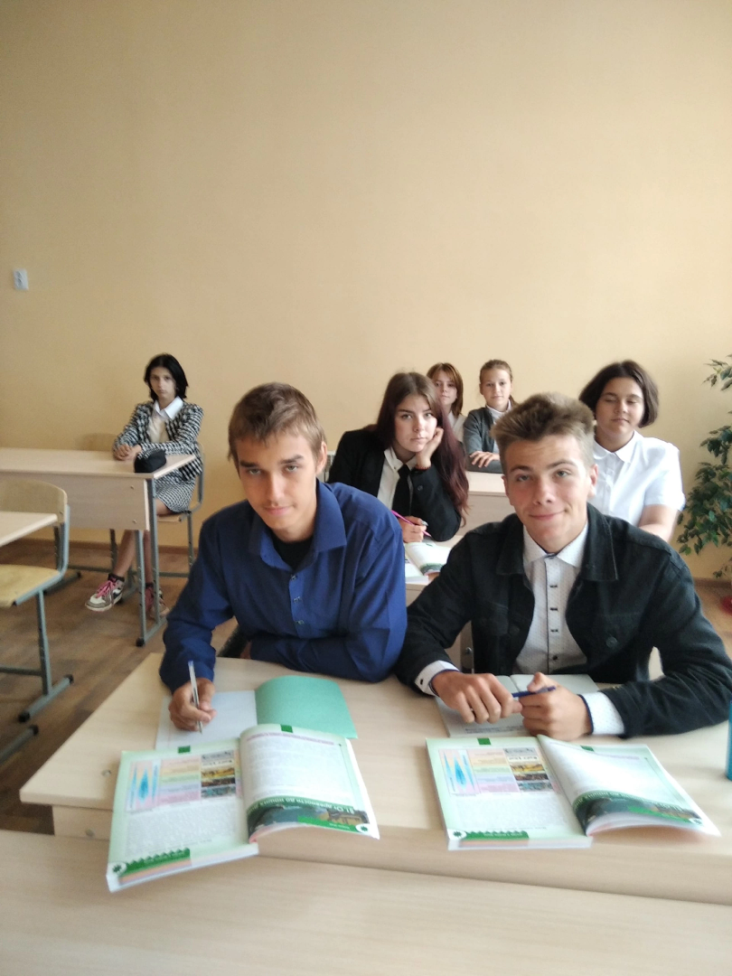
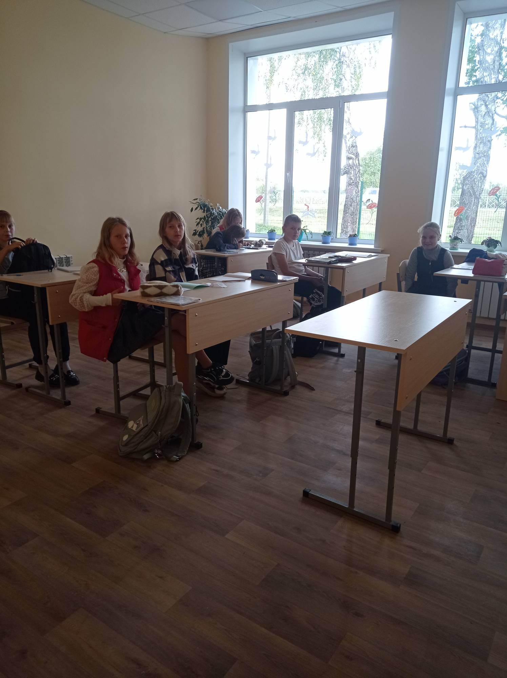
ЗНАНИЯ

Slide 9
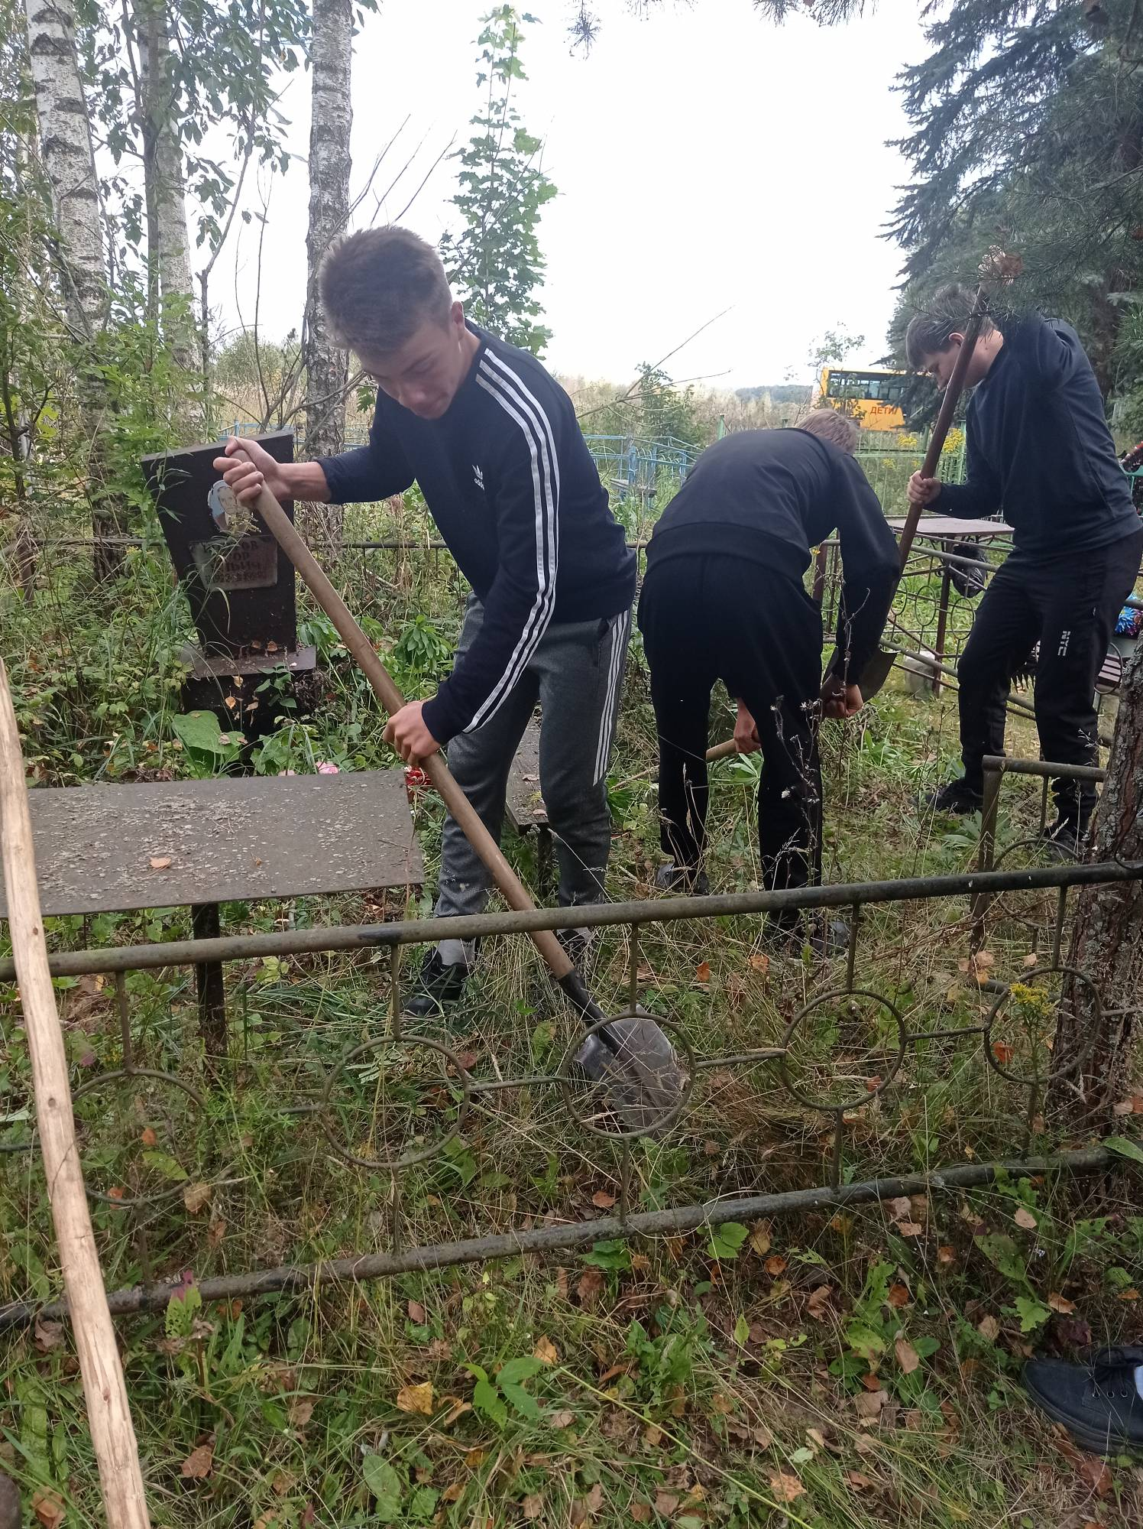
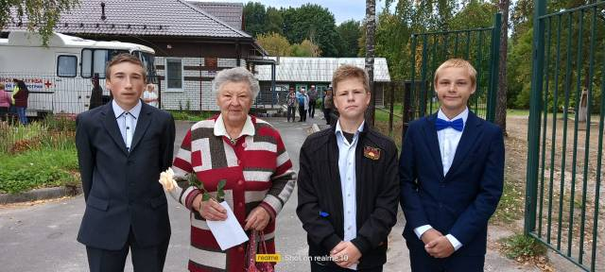
ВОСПИТАНИЕ

Slide 10
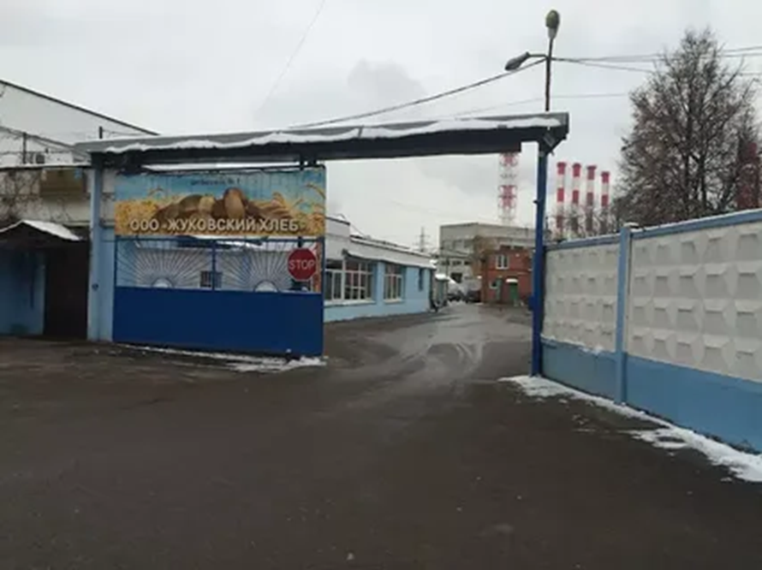
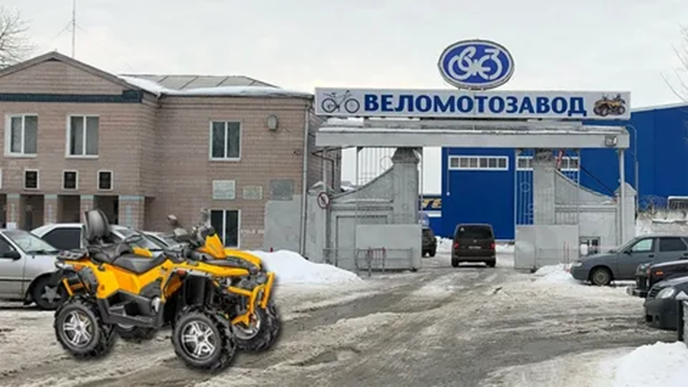
ПРОФОРИЕНТАЦИЯ

Slide 11
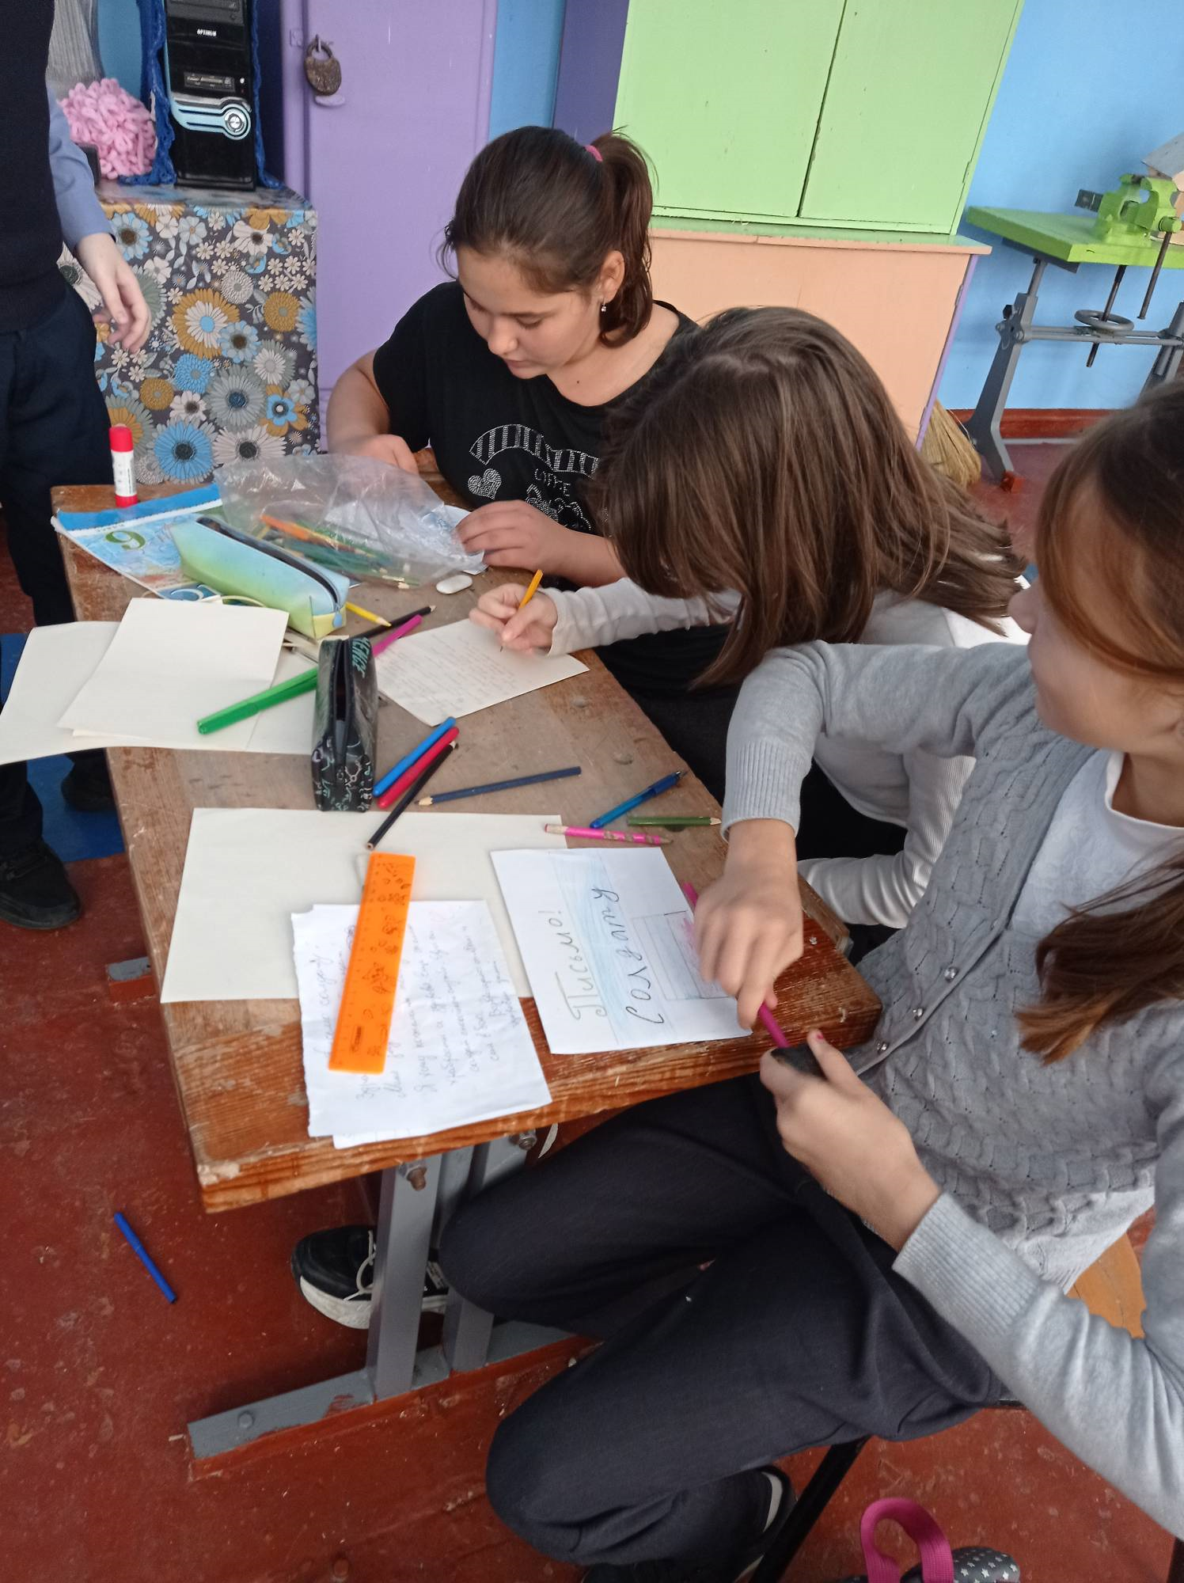
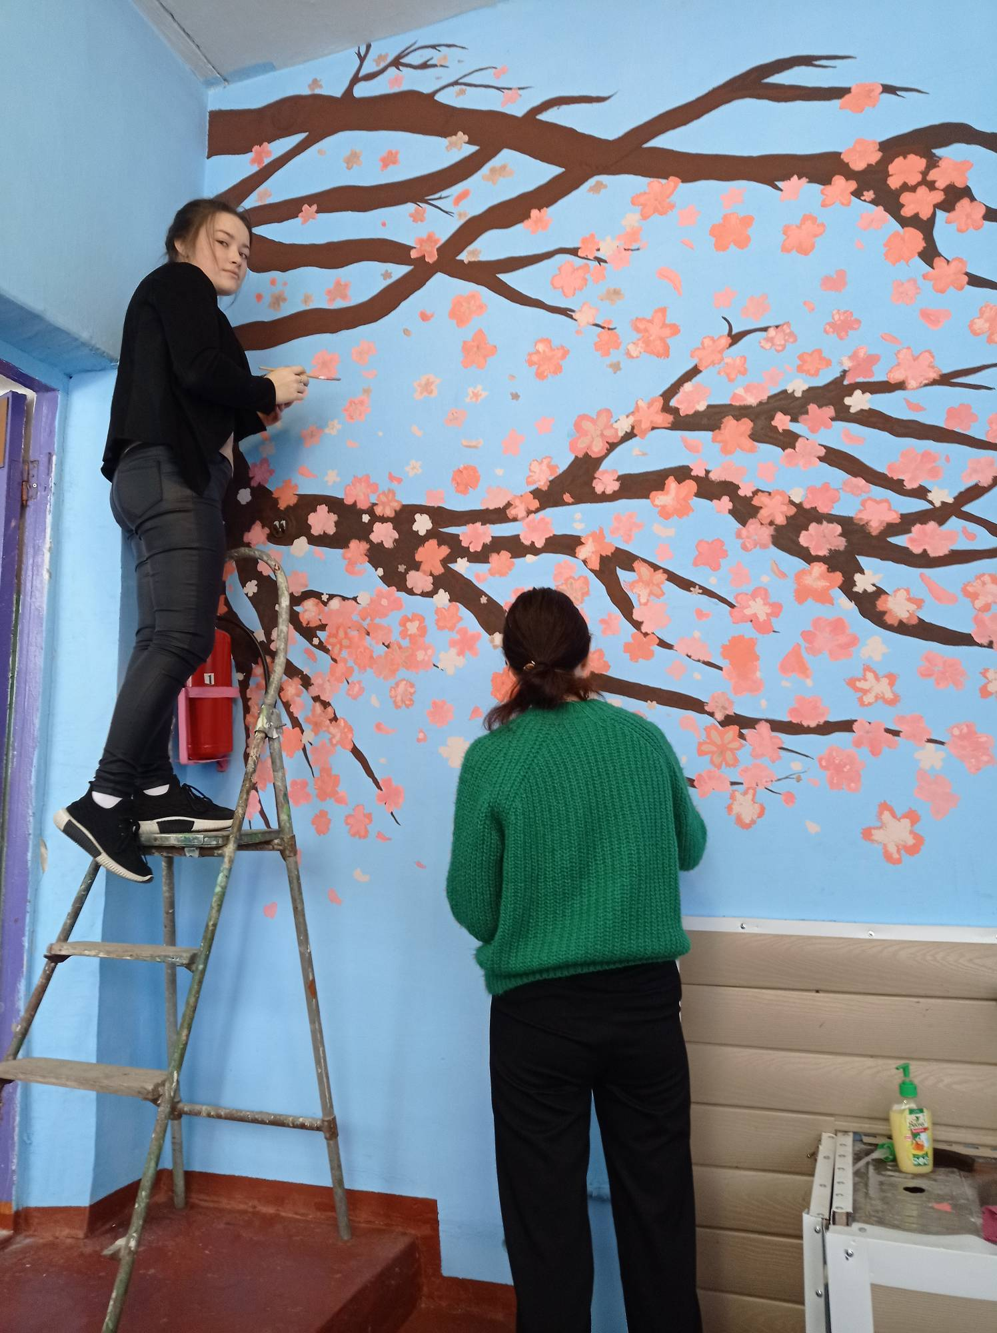
ТВОРЧЕСТВО

Slide 12
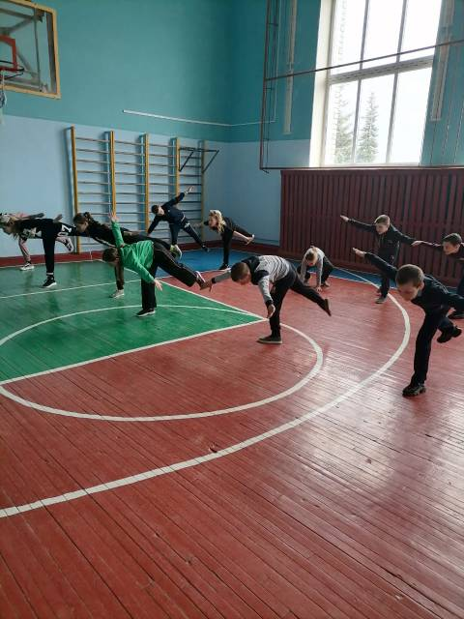
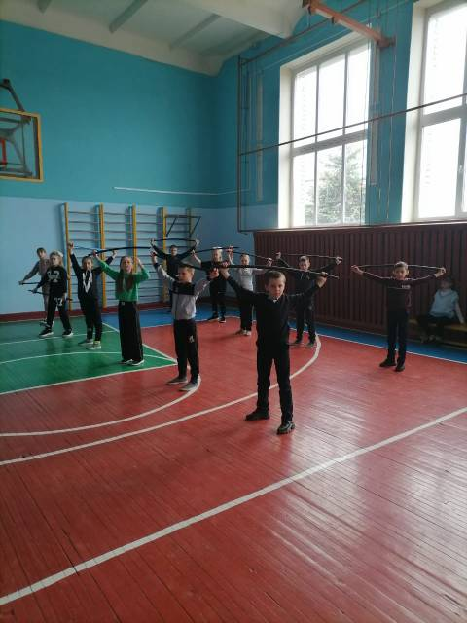
ЗДОРОВЬЕ

Slide 13
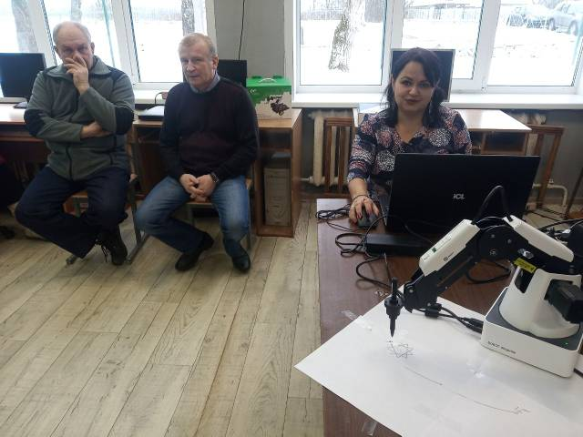
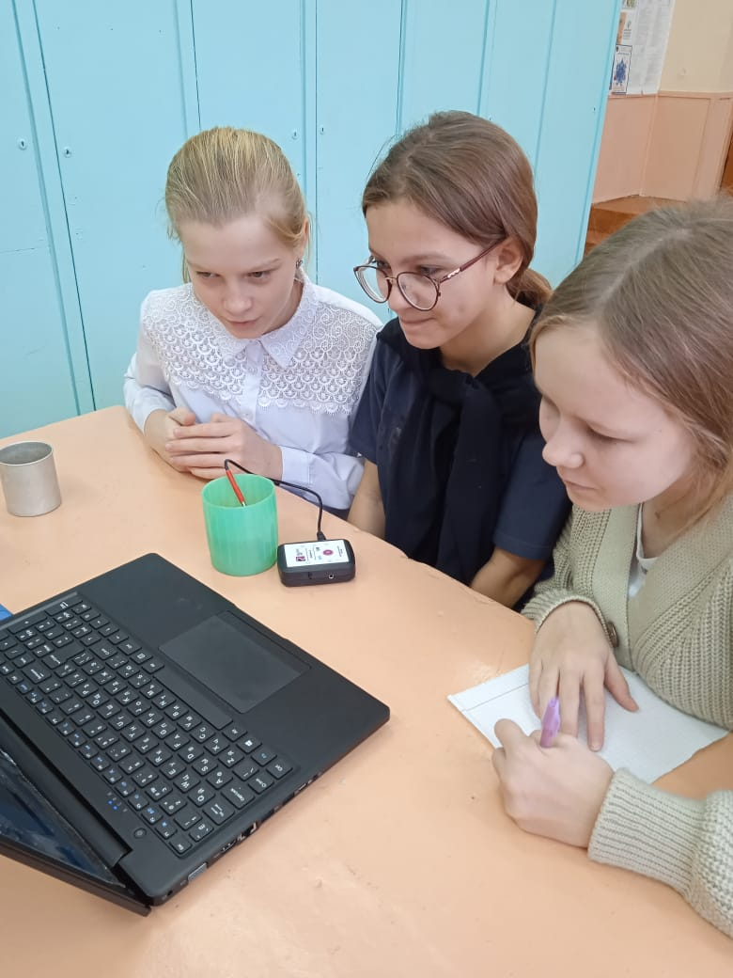
УЧИТЕЛЬ.
ШКОЛЬНАЯ КОМАНДА

Slide 14
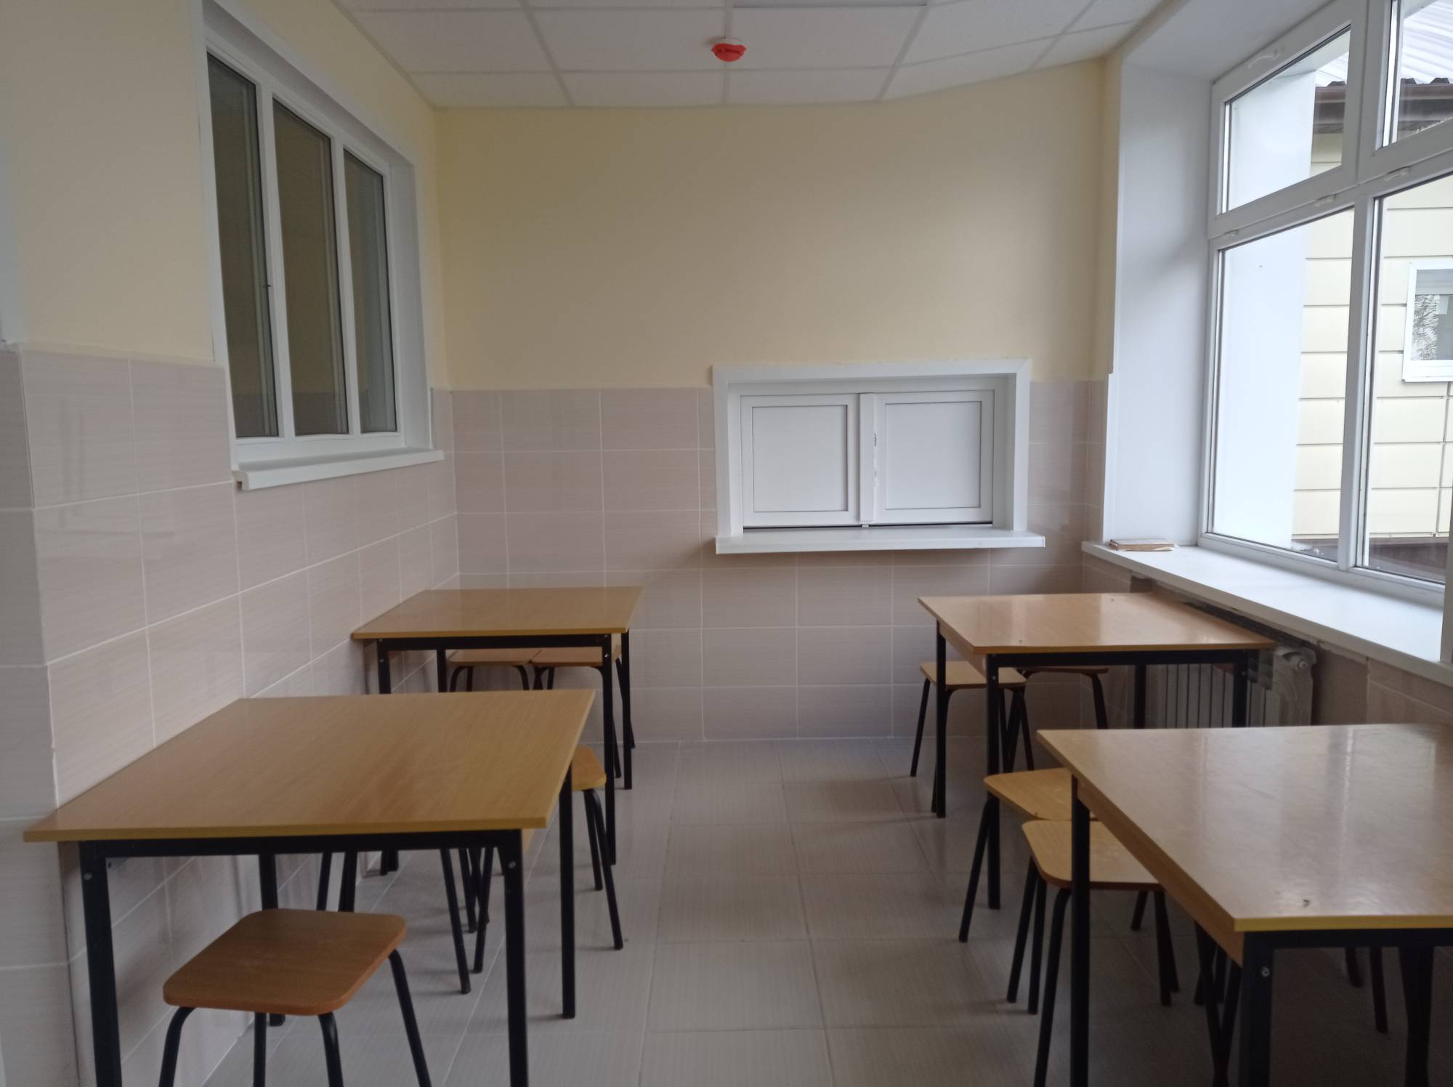
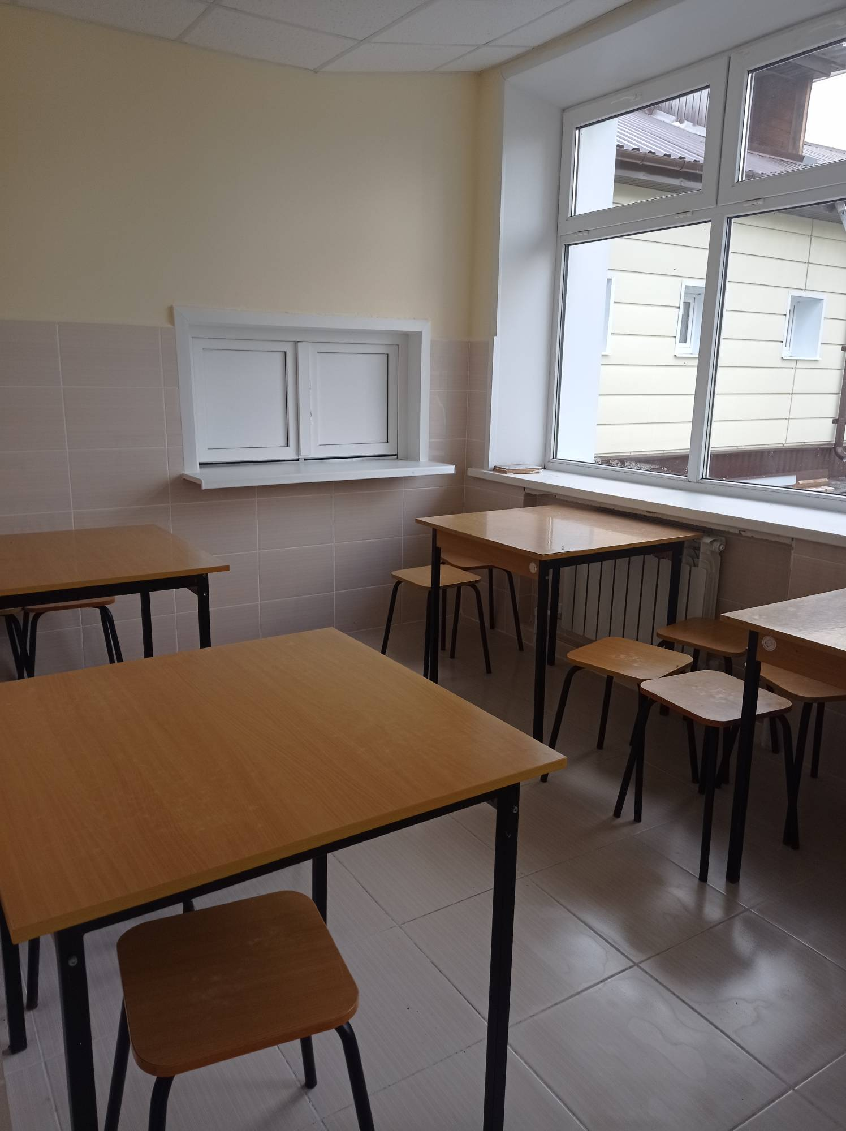
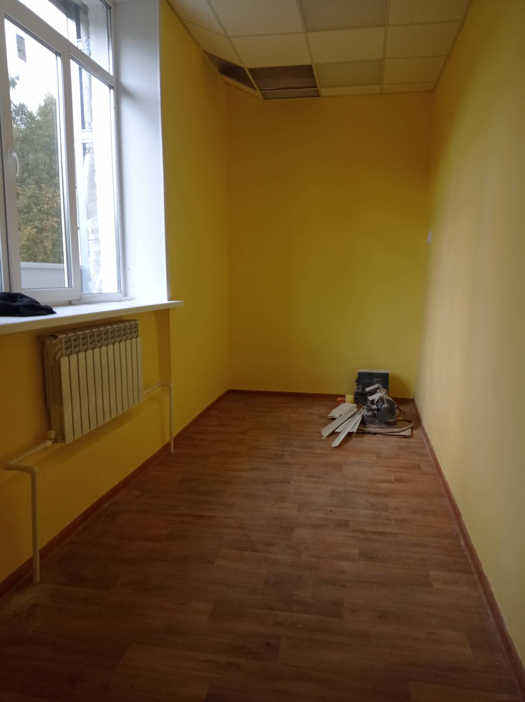
ШКОЛЬНЫЙ КЛИМАТ

Slide 15
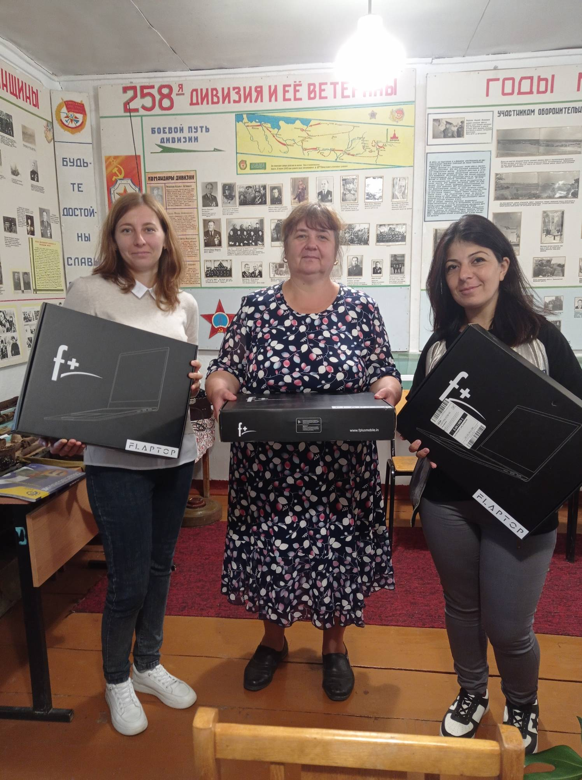
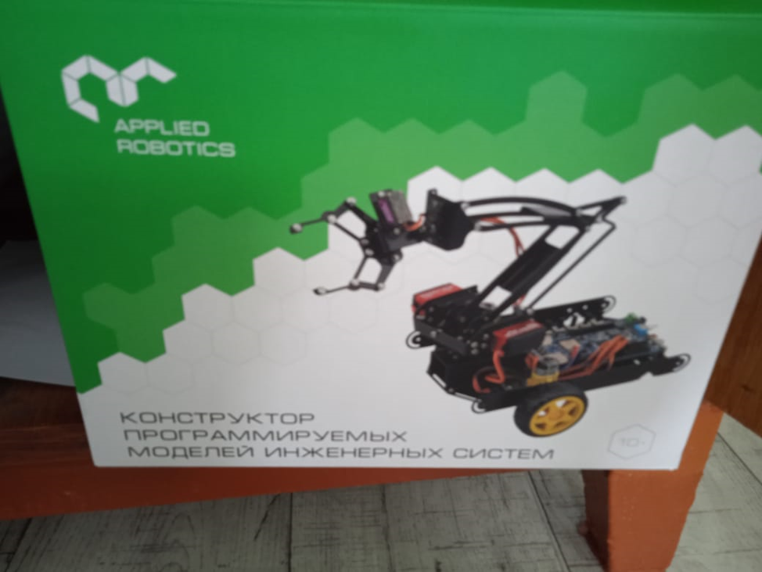
ОБРАЗОВАТЕЛЬНАЯ СРЕДА

Slide 16
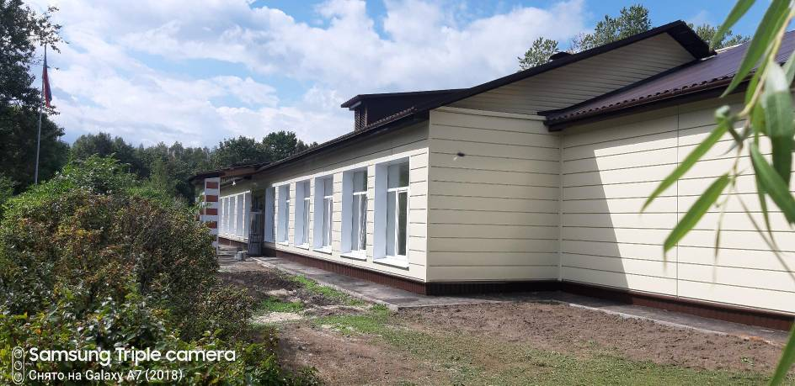
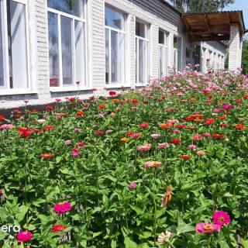
СПАСИБО ЗА ВНИМАНИЕ

